Slide 1
Region Pošembeří o.p.s.
Region Pošembeří o.p.s. Region Pošembeří o.p.s.
Soulad mezi lidmi, přírodou a tvořením

Slide 2
29. Plénum MAS Region Pošembeří
úterý 26. září 2017 Oranžová zahrada, Husovo náměstí 78, Český Brod 17.30 hod. – 21.00 hod.

Slide 3
Navržený program: 1. Zahájení, přivítání účastníků a hostů, schválení programu, organizace jednání, určení zapisovatele a 2 ověřovatelů 2. Kontrola usnesení z 28. Pléna MAS viz. http://www.posemberi.cz/zapisy/plenum-mas/ 3. Aktuální informace o schválené Integrované strategii území Pošembeří (SCLLD) pro období 2014 – 2020 a předpokladu výzev MAS (PRV, OPZ a IROP) v r. 2017 4. Volby do orgánů MAS (viz. příloha – VýKo, MoVý, PrVý) 5. Aktuální INFO z Pošembeří: - ukončený projekt MAP - schválený a připravovaný projekt EVVO 2017 6. Různé - Středočeské inovační centrum - mobiliář – možnost zapůjčení pivních setů, stanů, pípy http://www.posemberi.cz/e_download.php?file=data/editor/mini96cs_1.pdf&original=MOBILI%C3%81R_Cen%C3%ADk_2017.pdf - Národní konference Venkov - http://www.konferencevenkov.cz/2017/program/ - grafik s tiskárnou 7. Přehled Usnesení a závěr 29. Pléna MAS

Slide 4
Navržený program: 1. Zahájení, přivítání účastníků a hostů, schválení programu, organizace jednání, určení zapisovatele a 2 ověřovatelů

Slide 5
Navržený program: 2. Kontrola usnesení z 28. Pléna MAS viz. http://www.posemberi.cz/zapisy/plenum-mas/ Návrh usnesení: Bod č. 1// Usnesení č. 5/2017 Plénum MAS Region Pošembeří s c h v a l u j e předložený návrh rozpočtu realizace Strategie
MAS (SCLLD) do 31.7.2017 jako součást Rozpočtu o.p.s. do 31.7.2017. Bod č. 2// Usnesení č. 6/2017 Plénum MAS Region Pošembeří s c h v a l u j e Výroční zprávu o činnosti a hospodaření MAS
za rok 2016

Slide 6
Navržený program: 2. Kontrola usnesení z 28. Pléna MAS viz. http://www.posemberi.cz/zapisy/plenum-mas/
Návrh usnesení: Bod č. 3// Usnesení č. 7/2017 Plénum MAS Region Pošembeří s o u h l a s í se zaplacením příspěvků na rok 2018 již v lednu
roku 2018 a při neschválení Strategie MAS (SCLLD) - z těchto příspěvků uhradit případnou
ztrátu z roku 2017, která by vznikla při čerpání režijních nákladů MAS do konce r. 2017 z
projektu 4.2. = Zlepšení řídících a administrativních schopností MAS Bod č. 4// Usnesení č. 8/2017 Plénum b e r e n a v ě d o m í zprávu Monitorovacího a kontrolního výboru MAS o
výsledcích své kontrolní činnosti za rok 2016

Slide 7
Navržený program: 3. Aktuální informace o schválené Integrované strategii území Pošembeří (SCLLD) pro období 2014 – 2020 a předpokladu výzev MAS (PRV, OPZ a IROP) v r. 2017 - 22.12.2015 - MAS podala v 1. kole výzvy - 23.5.2016 - Ukončeno hodnocení ze strany Ministerstva pro místní rozvoj (MMR) - 30.6.2016 – MAS opětovně podala v 2. kole výzvy - 17.10.2016 - Strategie splnila podmínky hodnocení formálních náležitostí a přijatelnosti - 2.3.2017 – MAS obdržela připomínky 1. věcného hodnocení - 30.3.2017 - MAS vrátila doplněnou Strategii k hodnocení MMR - 2.5.2017 - Strategie splnila podmínky hodnocení formálních náležitostí a přijatelnosti po doplnění 1. věcného hodnocení

Slide 8
Navržený program: 3. Aktuální informace o schválené Integrované strategii území Pošembeří (SCLLD) pro období 2014 – 2020 a předpokladu výzev MAS (PRV, OPZ a IROP) v r. 2017 - 14.6.2017 – MAS obdržela připomínky 2. věcného hodnocení - 30.7.2017 - MAS vrátila doplněnou Strategii k hodnocení MMR - 4.8.2017 - Strategie splnila podmínky hodnocení formálních náležitostí a přijatelnosti po doplnění 2. věcného hodnocení - 17.8.2017 – MAS obdržela depeši: „ Žádost o podporu strategie č. CLLD_16_02_022 - "Strategie komunitně vedeného místního rozvoje MAS Region Pošembeří" splnila podmínky věcného hodnocení příslušných řídicích orgánů.“ Strategie byla schválena. - 28.8.2017 MAS obdržela poslední akceptační dopis - schváleno

Slide 9
Odkud půjdou peníze

Slide 10
Navržený program: 3. Aktuální informace o schválené Integrované strategii území Pošembeří (SCLLD) pro období 2014 – 2020 a předpokladu výzev MAS (PRV, OPZ a IROP) v r. 2017 Přes MAS můžeme rozdělit cca 81 milionů korun Z toho jsou možné tři operační programy IROP za 52,8 milionu OPZ za 10,4 milionu PRV za 16,8 milionu

Slide 11
Navržený program: 3. Aktuální informace o schválené Integrované strategii území Pošembeří (SCLLD) pro období 2014 – 2020 a předpokladu výzev MAS (PRV, OPZ a IROP) v r. 2017 Musí se žádat v MS2014+ (OPZ, IROP), Portál farmáře se využívá pro PRV. K podání žádosti do MS2014+ je třeba elektronický podpis, který je možný zhotovit na každé České Poště.

Slide 12
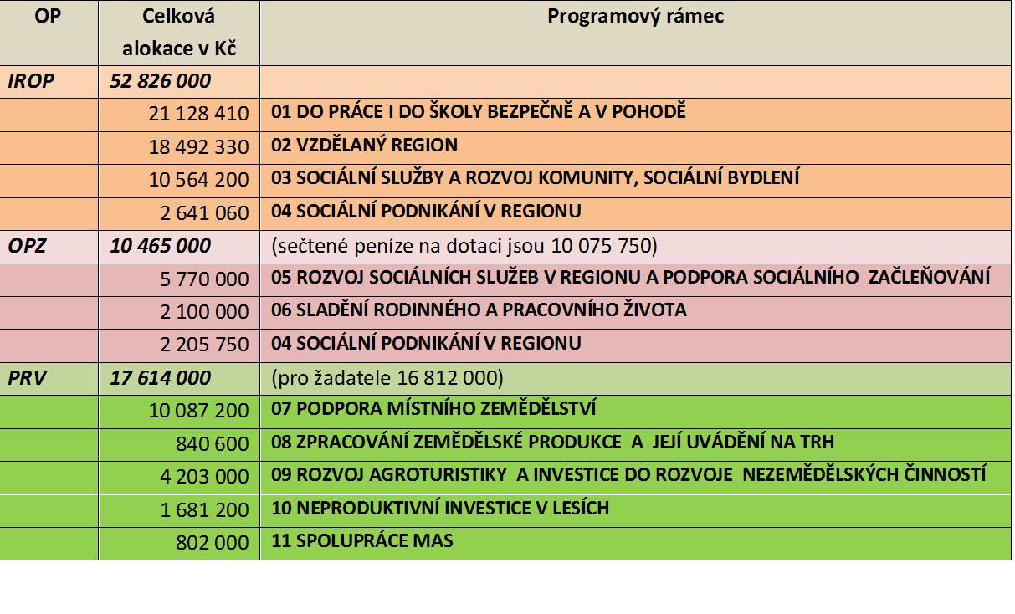
Přehled jednotlivých programových rámců a peněz dle schválené SCLLD

Slide 13
VýKo PrVý CRR ŘO
Kancelář MAS
Vyhlášení výzvy
Konzultace pro žadatele
Uzávěrka
Kontrola formálních náležitostí a přijatelnosti
Věcné hodnocení
Výběr projektů
Závěrečné ověření způsobilosti
Schválení řídícím orgánem

Slide 14
IROP OP 01 DO PRÁCE I DO ŠKOLY BEZPEČNĚ A V POHODĚ Předpokládaná alokace: cca 21 mil. Kč Míra podpory: 95 % Udržitelnost projektu: 5 let Způsobilé výdaje: min. 100.000,-/max. 5.000.000,-
Typy projektů: Oblast: Bezpečnost dopravy • výstavba, rekonstrukce a modernizace chodníků podél silnic I., II. a III. třídy • výstavba, rekonstrukce a modernizace podchodů nebo lávek pro chodce přes silnice I., II a III. třídy

Slide 15
IROP OP 01 DO PRÁCE I DO ŠKOLY BEZPEČNĚ A V POHODĚ Typy projektů: Oblast: Cyklodoprava • Výstavba cyklostezek • Budování doprovodné infrastruktury pro cyklodopravu, např. stojanů na kola, úschoven kol, odpočívadel a dopravního značení – pouze jako součást projektu na cyklostezky. • Doplňující zeleň u cyklostezek, např. zelené pásy, aleje a liniové výsadby. Podpořeny mohou být pouze cyklostezky sloužící k dopravě do zaměstnání, škol a za službami. Příjemci podpory: • Obce • Dobrovolné svazky obcí

Slide 16
IROP OP 02 VZDĚLANÝ REGION Předpokládaná alokace: cca 18 mil. Kč Míra podpory: 95 % Udržitelnost projektu: 5 let Způsobilé výdaje: min. 100.000,-/max. 5.000.000,- Typy projektů: Oblast: Základní školství • stavební úpravy a pořízení vybavení v základních školách ve vazbě na klíčové kompetence – cizí jazyky, přírodní vědy, technické a řemeslné obory, IT dovednosti • rozvoj vnitřní konektivity a připojení k internetu ve školách a školských zařízení

Slide 17
IROP OP 02 VZDĚLANÝ REGION Typy projektů: Oblast: Zájmové, neformální a celoživotní vzdělávání • stavby a stavební práce spojené s vybudováním infrastruktury pro zájmové, neformální a celoživotní vzdělávání • rekonstrukce a stavební úpravy stávající infrastruktury (včetně zabezpečení bezbariérovosti dle vyhlášky č. 398/2009 Sb.) • nákup pozemků a staveb (nemovitostí) • pořízení vybavení budov a učeben • pořízení kompenzačních pomůcek (pořízení kompenzačních pomůcek nemůže být samostatným projektem) Podpora může být poskytnuta pouze ve vazbě na klíčové kompetence (komunikace v cizích jazycích, práce s digitálními technologiemi, přírodní vědy, technické a řemeslné obory).

Slide 18
IROP OP 02 VZDĚLANÝ REGION Příjemci podpory: • školy a školská zařízení - základní školy • další subjekty podílející se na realizaci vzdělávacích aktivit • obce • organizace zřizované nebo zakládané obcemi • nestátní neziskové organizace • církve • církevní organizace • organizace zřizované nebo zakládané kraji

Slide 19
IROP OP 03 SOCIÁLNÍ SLUŽBY A ROZVOJ KOMUNITY, SOCIÁLNÍ BYDLENÍ Předpokládaná alokace: cca 10 mil. Kč Míra podpory: 95 % Udržitelnost projektu: 5 let Způsobilé výdaje: min. 100.000,-/max. 3.000.000,- Typy projektů: Oblast: Rozvoj sociálních služeb infrastruktura pro dostupnost a rozvoj sociální služby (nákup pozemků, staveb, zařízení, vybavení a automobilů, výstavba a stavební úpravy pro kvalitnější poskytování stávajících ambulantních a terénních sociálních služeb, především se to bude týkat služeb jako je odborné sociální poradenství, nízkoprahové zařízení pro děti a mládež, sociálně aktivizačních služeb pro rodiny s dětmi, pečovatelské služby, případně osobní asistence a terénních programů (jde o terénní a ambulantní sociální služby poskytované na území MAS)).

Slide 20
IROP OP 03 SOCIÁLNÍ SLUŽBY A ROZVOJ KOMUNITY, SOCIÁLNÍ BYDLENÍ Oblast: Rozvoj komunitních center rozvoj komunitní center (výstavba, rekonstrukce a úpravy objektu a zázemí pro poskytování aktivit komunitních center včetně sociálních služeb, budou-li v projektu poskytovány, nákup budov, nákup automobilů, vybavení pro zajištění provozu zařízení) Oblast: Sociální bydlení sociální bydlení (pořízení bytů, bytových domů, nebytových prostor a jejich adaptace pro potřeby sociálního bydlení a pořízení nezbytného základního vybavení) Sociální bydlení musí splňovat parametry stanovené v IROP.

Slide 21
IROP OP 03 SOCIÁLNÍ SLUŽBY A ROZVOJ KOMUNITY, SOCIÁLNÍ BYDLENÍ Příjemci podpory: Oblast: Sociální služby a rozvoj komunity nestátní neziskové organizace obce organizace zřizované nebo zakládané obcemi dobrovolné svazky obcí organizace zřizované nebo zakládané dobrovolnými svazky obcí Oblast: Sociální bydlení obce; nestátní neziskové organizace; církve; církevní organizace

Slide 22
OP 04 SOCIÁLNÍ PODNIKÁNÍ V REGIONU PODOPATŘENÍ č. 4/1 PODPORA INFRASTRUKTURY PRO SOCIÁLNÍ PODNIKÁNÍ Předpokládaná alokace: cca 2,6 mil. Kč Míra podpory: 95 % Udržitelnost projektu: 5 let Způsobilé výdaje: min. 100.000,-/max. 3.000.000,- Typy projektů: výstavba, rekonstrukce a vybavení sociálních podniků vznik nového sociálního podniku (buď založením, nebo rozšířením stávajícího podniku, který v době podání žádosti není sociálním podnikem) Nelze financovat: zemědělskou prvovýrobu; komerční turistická zařízení: hotely, botely, motely, penziony, rekreační ubytování, ubytovny (CZ - NACE kód 55 Ubytování); restaurace, hospody, pivnice, bary; komerční volnočasová zařízení – provozovny heren, kasin a sázkových kanceláří, sportovní, zábavní a rekreační činnosti a činnosti fitcenter a lázeňské provozy.

Slide 23
OP 04 SOCIÁLNÍ PODNIKÁNÍ V REGIONU PODOPATŘENÍ č. 4/1 PODPORA INFRASTRUKTURY PRO SOCIÁLNÍ PODNIKÁNÍ Příjemci podpory: osoby samostatně výdělečné činné malé a střední podniky dobrovolné svazky obcí organizace zřizované nebo zakládané kraji organizace zřizované nebo zakládané obcemi organizace zřizované nebo zakládané dobrovolnými svazky obcí nestátní neziskové organizace církve

Slide 24
0%
PRV – PROGRAM ROZVOJE VENKOVA
Společné informace
MÍRA PODPORY - DOTACE:
- 25 - 100% dle velikosti podniku
ZPŮSOBILÉ VÝDAJE:
- min. 50 tis. Kč // max. 5 mil. Kč
1. VÝZVA MAS 2018:
- školení pro žadatele únor
- příjem únor – březen
- max. délka projektu – 24 měsíců (lze i méně = preferen. body)
PODÁNÍ ŽÁDOSTI O DOTACI (ŽoD):
přes Portál Farmáře (PF)
elektronická i papírová podoba
elektronický podpis

Slide 25
PRV – PROGRAM ROZVOJE VENKOVA Dotační možnosti v rámci MAS
FICHE (opatření):
F 07 - PODPORA MÍSTNÍHO ZEMĚDĚLSTVÍ
Alokace: 10 087 200 Kč - Míra podpory: 50%,mladý zemědělec +10%
F 08 - ZPRACOVÁNÍ ZEMĚDĚLSKÉ PRODUKCE A JEJÍ UVÁDĚNÍ NA TRH
Alokace: 840 600 Kč - Míra podpory: 35% SP, 45% MaMP, 50% příl.“I“EU
F 09 - ROZVOJ AGROTURISTIKY A INVESTICE DO ROZVOJE NEZEMĚDĚLSKÝCH ČINNOSTÍ
Alokace: 4 203 000 Kč - Míra podpory: 25% VP, 35% SP, 45% MaMP
F 10 - NEPRODUKTIVNÍ INVESTICE V LESÍCH
Alokace: 1 681 200 Kč - Míra podpory: 100%
==============================================
F 11 - SPOLUPRÁCE MAS
Alokace: 805 000 Kč - Míra podpory: 90%

Slide 26
0%
PRV – PROGRAM ROZVOJE VENKOVA
FICHE 07 PODPORA MÍSTNÍHO ZEMĚDĚLSTVÍ
PŘÍJEMCE DOTACE:
Zemědělský podnikatel tzn. fyzická nebo právnická osoba, která podniká v zemědělské výrobě v souladu se zákonem č. 252/1997 Sb., o zemědělství, ve znění pozdějších předpisů.
PODPOROVANÉ AKTIVITY:
investice do zemědělských staveb a technologií pro živočišnou výrobu
investice do zemědělských staveb a technologií pro rostlinnou výrobu a školkařskou produkci
investice do pořízení mobilních strojů pro zemědělskou výrobu.
investice do pořízení peletovacích zařízení pro vlastní spotřebu v zemědělském podniku; v rámci této Fiche nelze podpořit investice pro živočišnou výrobu týkající se včel a rybolovu
investice pro rostlinnou výrobu se nesmí týkat obnovy nosných konstrukcí vinic, oplocení vinic a oplocení sadů
podpora nemůže být poskytnuta na pořízení kotlů na biomasu

Slide 27
0%
PRV – PROGRAM ROZVOJE VENKOVA
FICHE 08 ZPRACOVÁNÍ ZEMĚDĚLSKÉ PRODUKCE A JEJÍ UVÁDĚNÍ NA TRH
PŘÍJEMCE DOTACE:
Zemědělský podnikatel, výrobce potravin, výrobce krmiv nebo jiné subjekty aktivní ve zpracování, uvádění na trh a vývoji zemědělských produktů uvedených v příloze I Smlouvy o fungování EU jako vstupní produkt.
PODPOROVANÉ AKTIVITY:
hmotné a nehmotné investice pro zpracování zemědělských produktů a jejich uvádění na trh
investice do výstavby a rekonstrukce budov včetně nezbytných manipulačních ploch, pořízení strojů, nástrojů a zařízení pro zpracování zemědělských produktů, finální úpravu, balení, značení výrobků (včetně technologií souvisejících s dohledatelností produktů)
investic pro skladování zpracovávané suroviny, výrobků a druhotných surovin vznikajících při zpracování
investice ke zvyšování a monitorovaní kvality produktů
investice s uváděním zemědělských a potravinářských produktů na trh (včetně investic do marketingu)
investice do zařízení na čištění odpadních vod ve zpracovatelském provozu.
V rámci této Fiche nelze podpořit investice týkající se zpracování produktů rybolovu, výroby medu a dále jsou určitá omezení v případě technologií zpracování vinných hroznů.

Slide 28
0%
PRV – PROGRAM ROZVOJE VENKOVA
FICHE 09 AGROTURISTIKA A INVESTICE DO NEZEMĚDĚLSKÝCH ČINNOSTÍ
PŘÍJEMCE DOTACE:
Podnikatelské subjekty (FO a PO) - mikropodniky a malé podniky ve venkovských oblastech, jakož i zemědělci.
PODPOROVANÉ AKTIVITY:
Podporovány budou investice do vybraných nezemědělských činností dle Klasifikace ekonomických činností (CZ-NACE): C (Zpracovatelský průmysl s výjimkou činností v odvětví oceli, v uhelném průmyslu, v odvětví stavby lodí, v odvětví výroby syntetických vláken dle čl. 13 písm. a) NK (EU) č. 651/2014, a dále s výjimkou tříd 12.00 Výroba tabákových výrobků a 25.40 Výroba zbraní a střeliva), F (Stavebnictví s výjimkou skupiny 41.1 Developerská činnost), G (Velkoobchod a maloobchod; opravy a údržba motorových vozidel s výjimkou oddílu 46 a skupiny 47.3 Maloobchod s pohonnými hmotami ve specializovaných prodejnách), I (Ubytování, stravování a pohostinství), J (Informační a komunikační činnosti s výjimkou oddílů 60 a 61), M (Profesní, vědecké a technické činnosti s výjimkou oddílu 70), N 79 (Činnosti cestovních kanceláří a agentur a ostatní rezervační služby), N 81 (Činnosti související se stavbami a úpravou krajiny s výjimkou skupiny 81.1), N 82.1 (Administrativní a kancelářské činnosti), N 82.3 (Pořádání konferencí a hospodářských výstav), N 82.92 (Balicí činnosti), P 85.59 (Ostatní vzdělávání j. n.), R 93 (Sportovní, zábavní a rekreační činnosti), S 95 (Opravy počítačů a výrobků pro osobní potřebu a převážně pro domácnost) a S 96 (Poskytování ostatních osobních služeb).
V případě uvádění produktů na trh jsou na trh uváděny produkty, které nejsou uvedeny v příloze I Smlouvy o fungování EU, případně v kombinaci s produkty uvedenými v příloze I Smlouvy o fungování EU (převažovat musí produkty neuvedené v příloze I Smlouvy o fungování EU). V případě zpracování produktů jsou výstupem procesu produkty, které nejsou uvedeny v příloze I Smlouvy o fungování EU.
Činnosti R 93 (Sportovní, zábavní a rekreační činnosti) a I 56 (Stravování a pohostinství) mohou být realizovány pouze ve vazbě na venkovskou turistiku a ubytovací kapacitu.

Slide 29
0%
PRV – PROGRAM ROZVOJE VENKOVA
FICHE 10 NEPRODUKTIVNÍ INVESTICE V LESÍCH
PŘÍJEMCE DOTACE:
Soukromí a veřejní držitelé lesů a jiné soukromoprávní a veřejnoprávní subjekty a jejich sdružení
PODPOROVANÉ AKTIVITY:
projekty zaměřené na posílení rekreační funkce lesa, např. značení, výstavba a rekonstrukce stezek pro turisty (do šíře 2 m), značení významných přírodních prvků, výstavba herních a naučných prvků, fitness prvků
aktivity vedoucí k usměrňování návštěvnosti území, např. zřizování odpočinkových stanovišť, přístřešků, informačních tabulí, závory
opatření k údržbě lesního prostředí, např. zařízení k odkládání odpadků a opatření k zajištění bezpečnosti návštěvníků lesa, např. mostky, lávky, zábradlí, stupně.
Projekty musí být realizovány na PUPFL (Pozemek Určený k Plnění Funkcí Lesa) s výjimkou zvláště chráněných území a oblastí Natura 2000. Žadatel na PUPFL, na které žádá o podporu, hospodaří podle platného lesního hospodářského plánu, nebo podle převzaté platné lesní hospodářské osnovy.

Slide 30
0%
PRV – PROGRAM ROZVOJE VENKOVA
FICHE 11 SPOLUPRÁCE MAS
PŘÍJEMCE DOTACE:
Příjemcem dotace může být pouze MAS, jejíž SCLLD byla schválena z PRV.
Kromě jiných MAS (tzn. MAS, jejíž SCLLD nebyla schválena z PRV či zahraniční MAS) může MAS spolupracovat se:
a) skupinou místních veřejných a soukromých partnerů na venkovském území, která provádí strategii místního rozvoje v rámci EU či mimo ni;
b) skupinou místních veřejných a soukromých partnerů na jiném než venkovském území, která provádí strategii místního rozvoje v rámci EU.
PODPOROVANÉ AKTIVITY:
V rámci této Fiche budou podporovány projekty spolupráce s následujícími tématy:
měkké akce včetně výměny zkušeností a podpory propagace v rámci lokální produkce a místních výrobců
tvorba společných opatření pro zachování a propagaci místních kulinářských tradic a řemesel
Tato témata jsou v souladu se SCLLD MAS. Může se jednat o národní či mezinárodní spolupráci.
/Poz.: MAS má předběžně a smluvně předjednánu spolupráci s 2 polskými MAS … /

Slide 31
OPERAČNÍ PROGRAM ZAMĚSTNANOST Dotační možnosti v rámci MAS
SLADĚNÍ RODINNÉHO A PRACOVNÍHO ŽIVOTA
2 100 000 KČ
ROZVOJ SOCIÁLNÍCH SLUŽEB V REGIONU A PODPORA SOCIÁLNÍHO ZAČLEŇOVÁNÍ
5 770 000 KČ
ROZVOJ SOCIÁLNÍHO PODNIKÁNÍ
2 595 000 KČ

Slide 32
0%
OPRÁVNĚNÍ ŽADATELÉ
Nestátní neziskové organizace, obce, dobrovolné svazky obcí, organizace zřizované obcemi, příspěvkové organizace, organizace zřizované kraji, OSVČ,obchodní korporace, státní podniky, školy a školská zařízení, poskytovatelé sociálních služeb
MÍRA PODPORY
Subjekt | Obce, DSO, PO zřizované kraji a obce, ne školy a ŠZ | PO vykonávající činnost škol a ŠZ | NNO | Obchodní společnosti, družstva, OSVČ, prof. komory
Míra podpory | 85%+10% | 85% + 15% | 85% + 15% | 85%+0%
Spoluúčast | 5% | 0 % | 0% | 15%

Slide 33
SLADĚNÍ RODINNÉHO A PRACOVNÍHO ŽIVOTA Podporované činnosti
Zařízení péče o děti zajišťující péči o děti v době mimo školní vyučování
Doprovody na kroužky a zájmové aktivity
Příměstské tábory
Dětské skupiny
Společná doprava dětí do/ze školy, dětské skupiny anebo příměstského tábora
Vzdělání pečujících osob

Slide 34
SLADĚNÍ RODINNÉHO A PRACOVNÍHO ŽIVOTA Informace o výzvě
Vyhlášení výzvy: 1.11. 2017
Ukončení výzvy: 2.1. 2018
Celková alokace: 2 100 000 Kč
Minimální výdaje: 400 000 Kč, maximální výdaje 1 050 000 Kč
Maximální délka realizace projektu: 36 měsíců
Ukončení realizace projektu: 31.10.2021

Slide 35
ROZVOJ SOCIÁLNÍCH SLUŽEB V REGIONU A PODPORA SOCIÁLNÍHO ZAČLEŇOVÁNÍ Podporované činnosti
Rozvoj vybraných sociálních služeb: terénní a ambulantní sociální služby
Vybrané aktivity na podporu zaměstnanosti: poradenská a informační činnost v oblasti pracovních příležitostí, tvorba tréninkových míst
Plánovaná výzva: únor nebo březen 2018
Alokace: 3 462 000 Kč

Slide 36
ROZVOJ SOCIÁLNÍHO PODNIKÁNÍ Podporované činnosti
Vznik nových a rozvoj existujících podnikatelských aktivit v oblasti sociálního podnikání
Integrační sociální podnik
sociální, ekonomický, místní a environmentální prospěch a společensky prospěšný cíl
Vytvoření pracovních míst
Vzdělávání zaměstnanců z cílových skupin
Marketing sociálního podniku
Provoz sociálního podnikání

Slide 37
ROZVOJ SOCIÁLNÍHO PODNIKÁNÍ Podporované činnosti
Environmentální sociální podnik
sociální, ekonomický a environmentální prospěch a společensky prospěšný cíl + místní prospěch
Vytvoření pracovních míst
Vzdělávání zaměstnanců z cílových skupin
Marketing sociálního podniku
Provoz sociálního podnikání
Environmentální audity a strategie
Zajištění péče o děti znevýhodněných pracovníků, zajištění dopravy
Plánovaná výzva: závisí na termínu výzvy IROP na rozvoj infrastruktrury sociálního podnikání
Alokace: 2 595 000 Kč

Slide 38
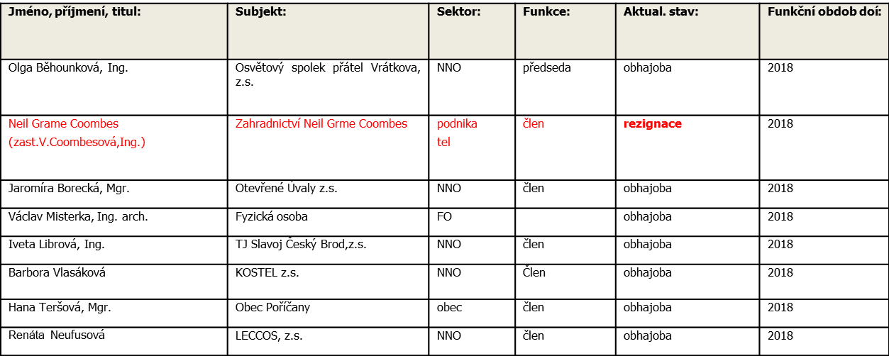
Navržený program: 4.Volby do orgánů MAS (viz. příloha – VýKo, MoVý, PrVý) Současné složení VýKo (mandát 1 rok)

Slide 39
Navržený program: 4.Volby do orgánů MAS (viz. příloha – VýKo, MoVý, PrVý) Současné složení PrVý (mandát na 3 roky)
Jméno, příjmení, titul: | Subjekt: | Sektor: | Funkce: | Aktual. stav: | Funkční období do:
Petr Černý, Ing. | „Dobrák“ | NNO | předseda | rezignace | 2020
Marie Bredová | Klub přátel historie a přírody Úval a okolí | NNO | člen | obhajoba | 2020
Leo Dittmann, PhDr. | Fyzická osoba | FO | člen | rezignace | 2020
Olga Šebková, Ing. | Obec Dobročovice | obec | člen | rezignace | 2020
Šárka Rumanová | Obec Přišimasy | obec | člen | obhajoba | 2020
Petr Petržílek, JUDr.Ing.,Ph.D. | Město Úvaly | obec | člen | obhajoba | 2020
Jan Král | Jan Král | podnikatel | člen | obhajoba | 2020

Slide 40
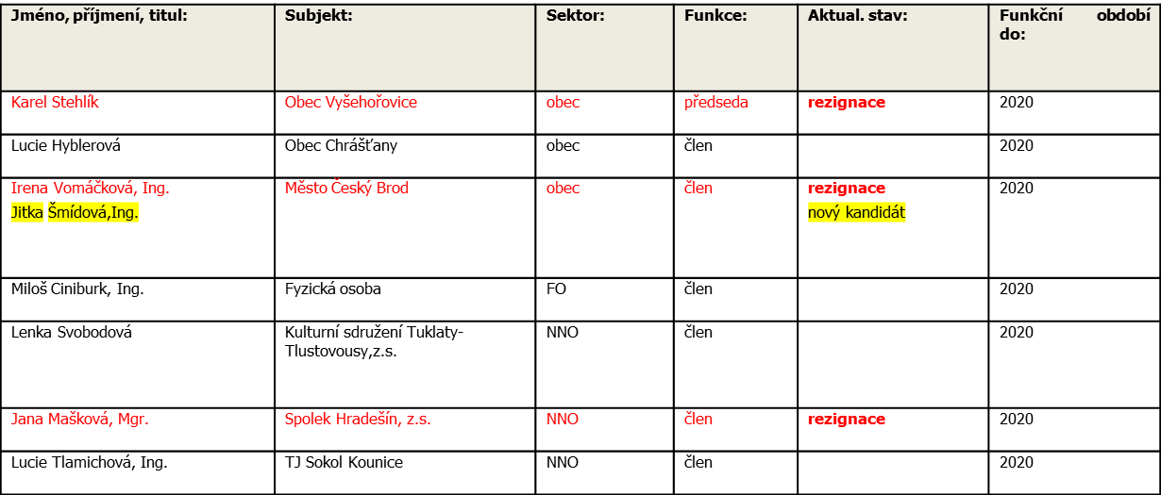
Navržený program: 4.Volby do orgánů MAS (viz. příloha – VýKo, MoVý, PrVý) Současné složení MoVý (mandát 3 roky)

Slide 41
Navržený program: 5.Aktuální INFO z Pošembeří: - ukončený projekt MAP - schválený a připravovaný projekt EVVO 2017 - Učíme se filmem
„ČISTÉ POŠEMBEŘÍ – to má smysl!“
(Evidenční číslo smlouvy poskytovatele: S-1858/OŽP/2017)
"tento Projekt je realizován s finančním přispěním Středočeského kraje"
Osvětový projekt je zaměřen na děti v mateřských a základních školách, na širokou veřejnost a v neposlední řadě i na samosprávu obcí regionu.
Harmonogram: září 2017 - červenec 2018
Rozpočet: celkové náklady projektu 236.385 Kč z toho dotace 189.108 Kč

Slide 42
Navržený program: 5.Aktuální INFO z Pošembeří: - ukončený projekt MAP - schválený a připravovaný projekt EVVO 2017 - Učíme se filmem
Přehled jednotlivých aktivit projektu:
1. Přípravné práce na projektu
2. Osvětová činnost k likvidaci a třídění odpadu:
a) maňáskové divadlo „O znečištěné zemi“ pro MŠ včetně třídění odpadů s dětmi
b) vytvoření vtipného komiksu o odpadu pro I. stupeň ZŠ s navazujícími třídícími dílnami v hodinách
3. Podpora akce Ukliďme Pošembeří!
4. Video a foto soutěž z úklidů v roce 2018
5. Zakončení akce „Ukliďme Pošembeří“:
a) vyhodnocení výsledků úklidů v regionu
b) vyhlášení vítězů video a foto soutěže
c) ekologické třídící dílny pro veřejnost a dobrovolné klání obcí (třídění poslepu, skákání v pytlích, atd.)
6.Závěrečné vyhodnocení projektu

Slide 43
Navržený program: 5.Aktuální INFO z Pošembeří: - ukončený projekt MAP - schválený a připravovaný projekt EVVO 2017 - Učíme se filmem
Cíle projektu:
Osvětovou činností a uvedenými aktivitami přispět k ochraně životního prostředí v území.
Provádět pravidelný jarní úklid území od nepořádku.
Preventivně působit na děti a vštípit jim správné návyky a ochranu životního prostředí.
Motivovat účastníky úklidu pro jejich další dobrovolnickou činnost ve svém bydlišti, okolí atd.

Slide 44
Navržený program: 5.Aktuální INFO z Pošembeří: - ukončený projekt MAP - schválený a připravovaný projekt EVVO 2017 - Učíme se filmem

Slide 45
Navržený program: 6. Různé - Středočeské inovační centrum - mobiliář - možnost zapůjčení pivních setů, stanů, pípy http://www.posemberi.cz/e_download.php?file=data/editor/mini96cs_1.pdf&original=MOBILI%C3%81R_Cen%C3%ADk_2017.pdf - Národní konference Venkov - http://www.konferencevenkov.cz/2017/program/ - grafik s tiskárnou

Slide 46
Navržený program: 7. Přehled Usnesení a závěr 29. Pléna MAS Bod č. 1// Usnesení č. 9/2017 Plénum MAS Region Pošembeří volí XY jako zástupce Monitorovacího a kontrolního výboru MAS na tři roky

Slide 47
Vize SCLLD rozvoje Regionu Pošembeří:
Region Pošembeří v roce 2025 je regionem
pro spokojený život, práci i aktivní odpočinek.
Je to region:
dobře vybavený a dostupný
užitečný a zábavný
zdravý a krásný
spolupracující
prosperující
bezpečný
šetrný vůči životnímu prostředí

Slide 48
Děkujeme za pozornost
Region Pošembeří o.p.s.
Mgr. Miloslav Oliva
Ing. Šárka Pučálková
Mgr. Bc. Jana Tůmová
Hana Vrbovcová
Bc. Gabriela Vraj (Mannová)
Ing. Gabriela Záhrobská
Kancelář MAS:
Náměstí Arnošta z Pardubic 56
282 01 Český Brod
Tel. 314 001 024 – 025
E-mail: info@posemberi.cz
www.posemberi.cz

